Slide 1

المحافظة على البيئة
ريان مخامرة
عون قسوس

Slide 2
المحافظة على البيئة واستخدام مواردها باعتدال
يتمثل الحفاظ على الموارد البيئية باستعمالها بطريقة مناسبة، والابتعاد عن الأستخدام الجائر لها، إذ تقدِّم الطبيعة كل ما يلزم الكائنات الحية للبقاء على قيد الحياة، لذلك يجب استغلالها بعناية لضمان استمرارية الحياة والأجيال القادمة.

Slide 3
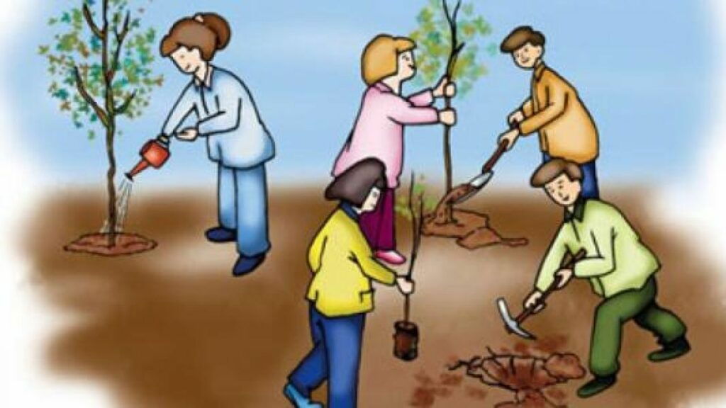
بعض الطرق التي تساعد بشكل كبير بالحفاظ على البيئة:
الحفاظ على المناطق الخضراء وتجنب قطع الأشجار بكثرة.
إعادة تدوير الورق والكرتون المقوى.
التقليل من عمليات قطع الأشجار على مساحات كبيرة حفاظاً على التربة من التآكل.
الابتعاد عن أساليب الصيد الخاطئة.
إنشاء الحدائق والمحميات البرية التي تساعد على الحفاظ على أنواع الحيوانات ذات الأقلية.
ترشيد استهلاك الماء، وحمياته من التلوث.

Slide 4
الأذى الذي يتسبب به الأنسان للبيئة في حالة الأستخدام الخاطئ للموارد البيئية
ينجم عن الأنشطة البشريّة المختلفة عدد من الآثار السلبيّة المباشرة على البيئة لكوكب الأرض، ومنها:
النموّ السٌكّاني: يسبّب ارتفاع عدد سكان الأرض زيادة في استهلاك الموارد المحدودة.
التقدّم التكنولوجي: التطوّر في استخدام التكنولوجيا والتقنيات المختلفة دون الأخذ بعين الاعتبار آثارها على البيئة.
التلوّث: يؤدّي تلوّث الأرض، والهواء، والماء، والتلوّث النووي إلى إحداث آثار سلبية كبيرة على النظم الإيكولوجيّة.
التغيّرات الجويّة: تحدث التغيّرات الجويّة بسبب انبعاث كميات كبيرة من غازات الدفيئة الناتجة عن حرق الوقود، إلى جانب استنفاذ طبقة الأوزون.

Slide 5

دراسة مدى الوعي البيئي لدى المجتمع المحيط.
مع زيادة المشكلات البيئية اصبح من الضروري جدا العمل على زيادة الوعي البيئي لدى المجتمعات والذي ممكن تحقيقة بأكثر من طريقة:
اولا : الاعلام، حيث يلعب الاعلام دورا مهما وكبيرا في توعية المجتمعات كبيرها وصغيرها لأهمية الاهتمام بقضايا البيئة
ثانيا : يبدأ هذا الوعي عن طريق عدد من المؤسسات التي تسهم في نشر الوعي البيئي وهي:
1- الأسرة .
2- المدرسة .
3- المسجد والكنيسة.

Slide 6
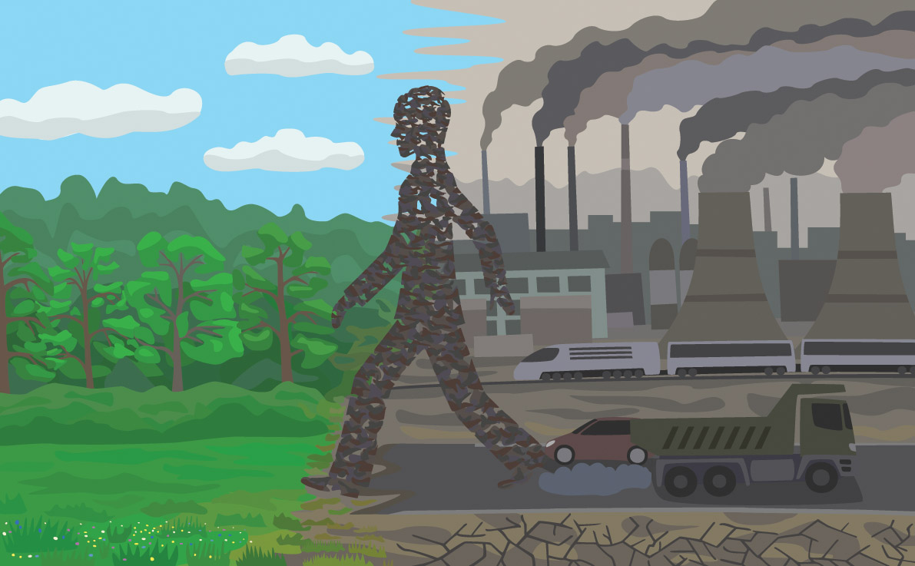
الواجب الانساني تجاه البيئة وحمايتها.
بأمكان كل شخص منا ان يساعد في حماية البيئة فهذا واجب علينا جميعا كل من مكانه أكان بيته او مدينته، لأنّ النظافة أساس كلّ تقدّم ورقيّ، وعنوان الحضارة، ومظهر من مظاهر الإيمان .
كيف نساهم بحماية البيئة؟
قلل من استخدامك للأكياس البلاستيكية عن طريق استعمال أكياس قابلة لإعادة الاستخدام في التسوق.
استخدم وسائل النقل العام لتخفيف التلوث الناجم عن انبعاثات السيارات.
اعد تدوير المواد البلاستيكية وغيرها من المنتجات.
زراعة الاشجار.

Slide 7
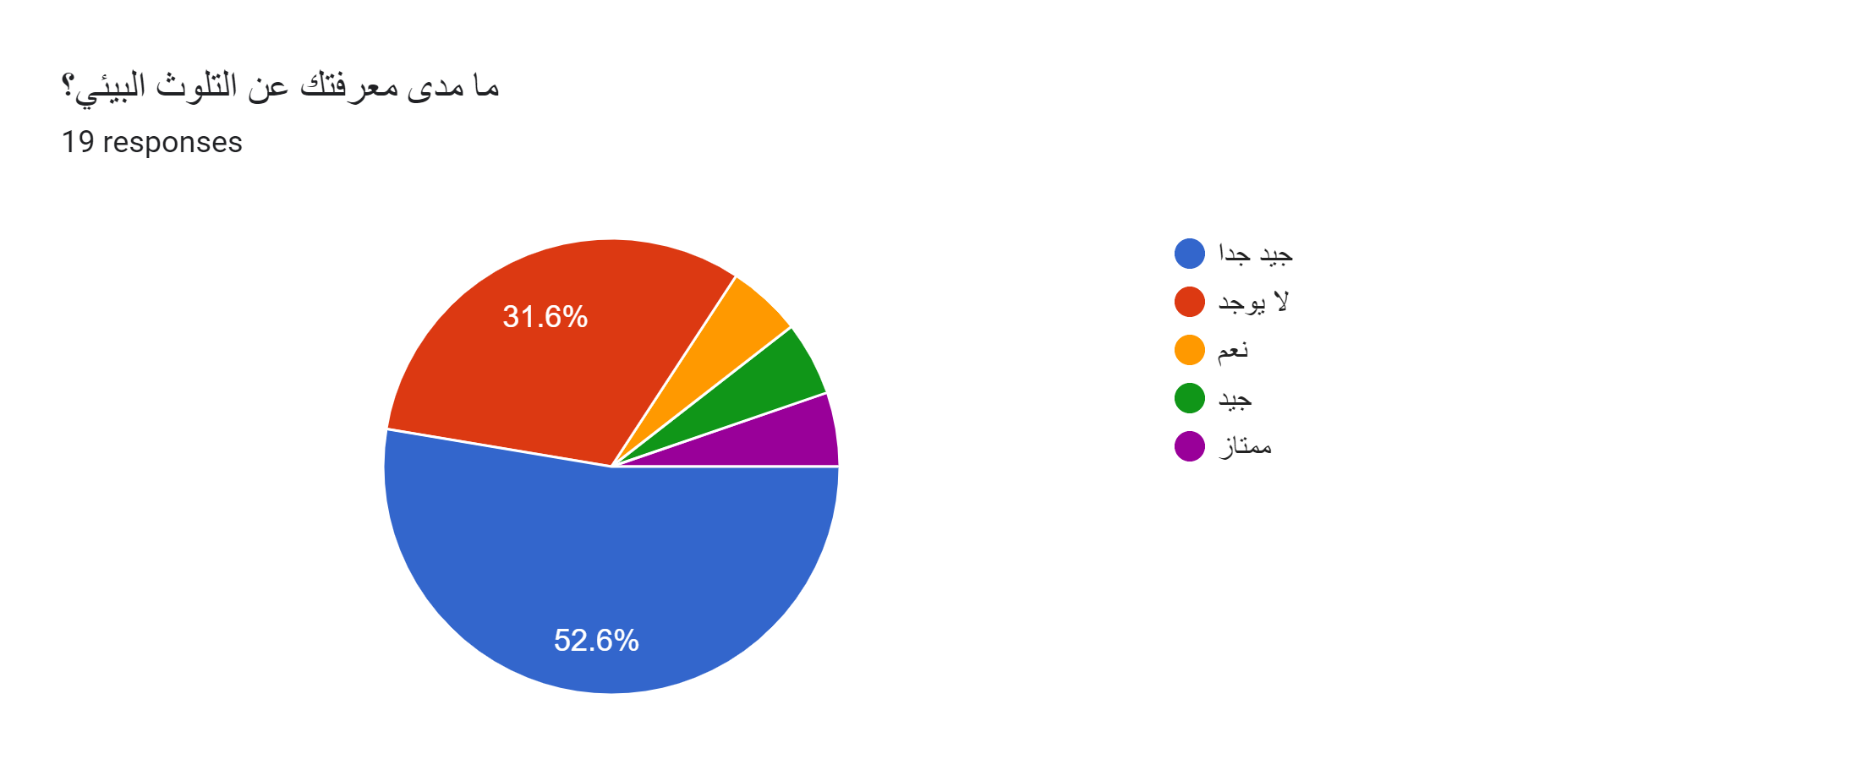

Slide 8
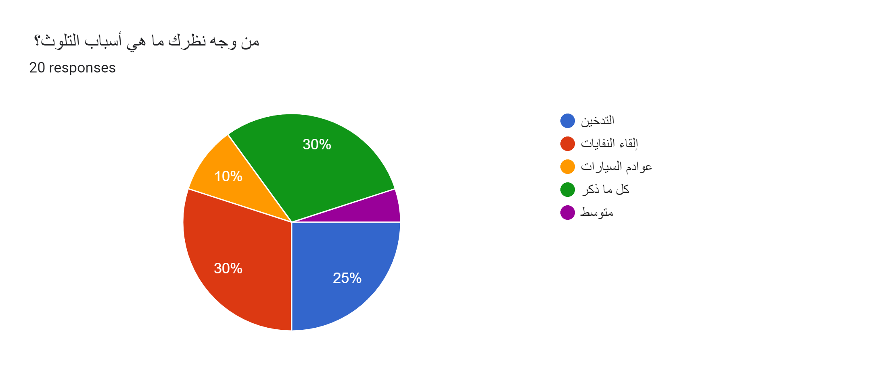

Slide 9
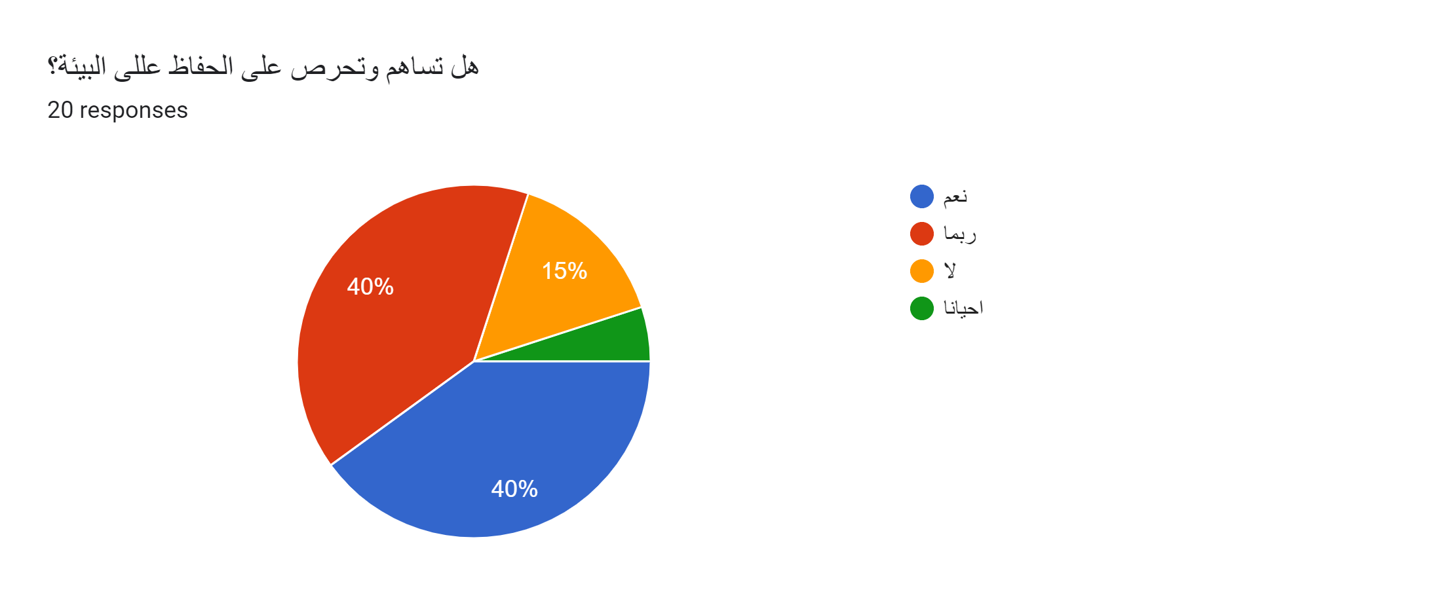

Slide 10
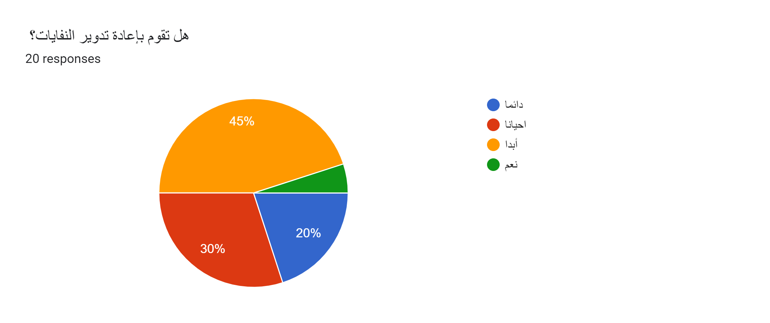

Slide 11
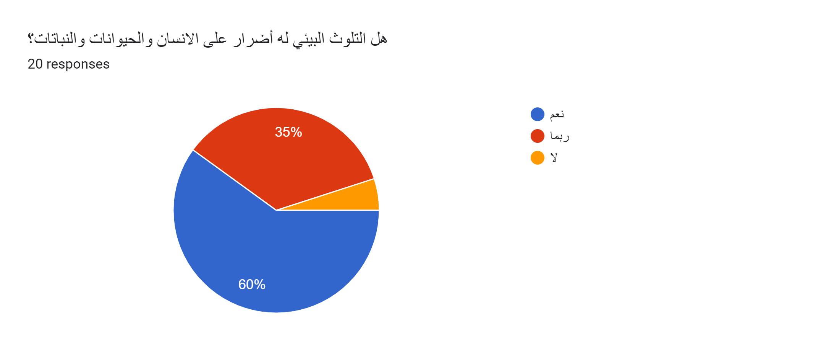

Slide 12
